Slide 1
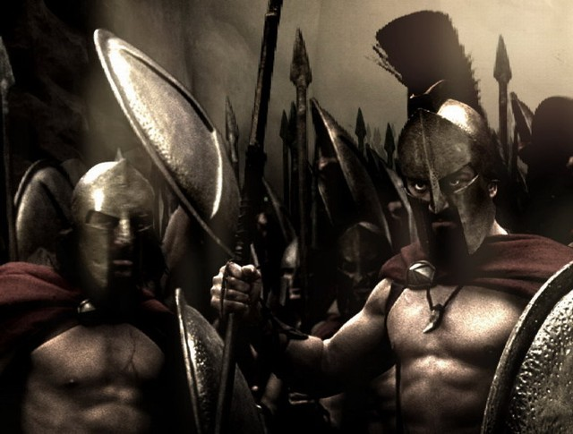
Klasické Grécko
DEJEPIS pre 6. ročník

Slide 2
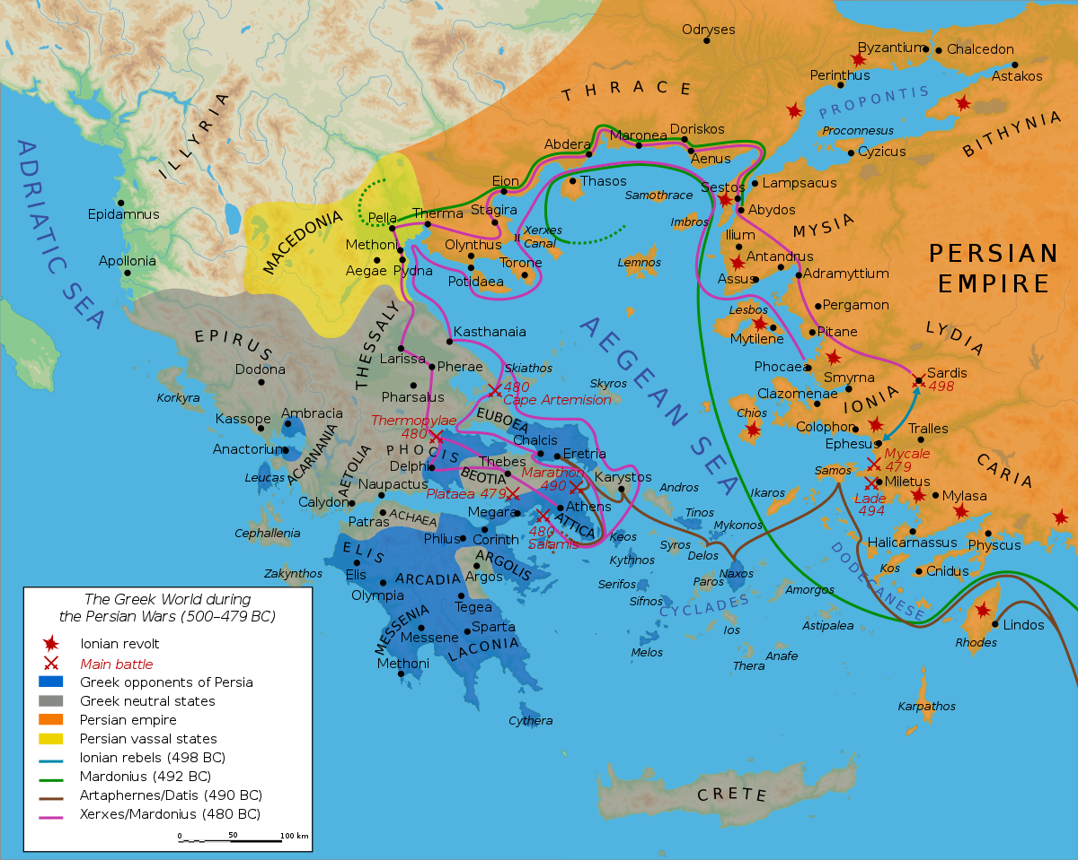
Gréci bojujú za svoju slobodu
500 pred Kr. vypukol konflikt medzi Grékmi v Malej Ázii a Peržanmi.
Maloázijským Grékom sa vybrali na pomoc Aténčania.
Peržania vyslali do Atén poslov.
Aténčania mali dať poslom vodu a zem na znak toho, že sa vzdávajú Peržanom.
Aténčania poslov zabili.
Sparťania ich hodili do studne.

Slide 3
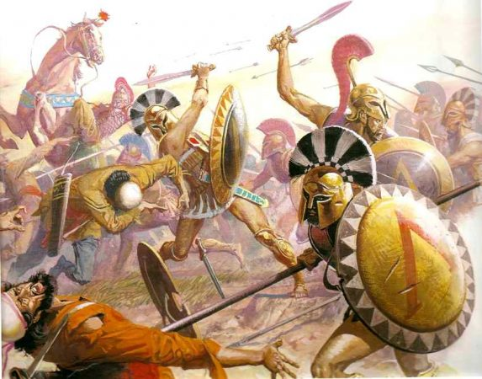
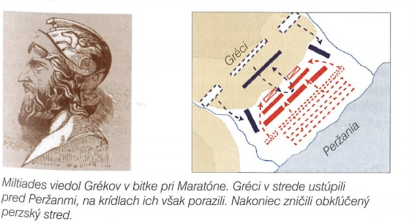
Maratón
490 pred Kr. mohutné perzské vojsko napadlo Grécko.
V bitke pri maratóne uštedrili Gréci Peržanom zdrvujúcu porážku.

Slide 5
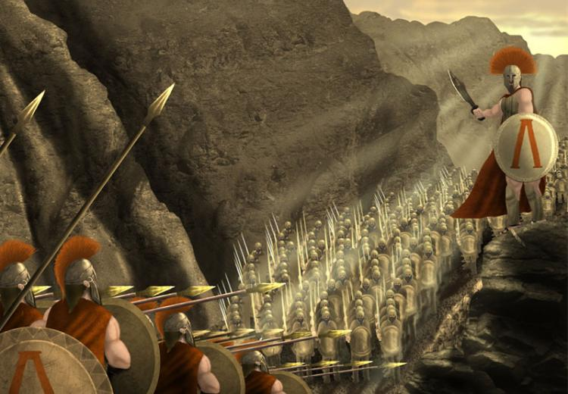
Termopyly
480 pred Kr. znovu zaútočili na Grécko.
Zastaviť ich sa vybrali Sparťania pod vedením Leonida.
Sparťania sa utáborili pri termopylskom priesmyku a bránili Peržanom pri pochode na Grécko.
Napriek obrovskej presile dlho nedokázali Sparťanov poraziť.
Pomohla im zrada jedného Gréka, ktorý prezradil Peržanom tajný horský chodník.
Kráľ Leonidas v boji padol so všetkými vojakmi.

Slide 8
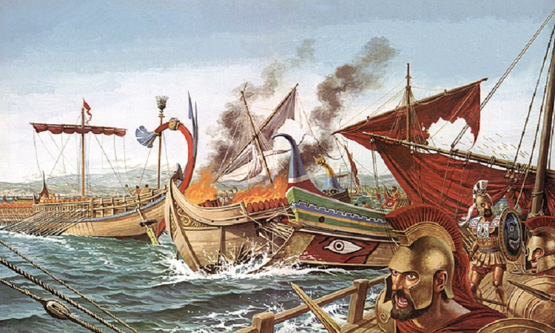
Koniec vojny
Čas, ktorý Gréci získali využili na porážku Peržanov v námornej bitke pri Salamine a bitke pri Platajách.
Peržanom sa ale podarilo spustošiť a vyplieniť Atény.
Po porážke utiekli zvyšky Peržanov z Grécka.
Gréci a Peržania uzavreli v roku 449 pred Kr. mier.

